Slide 1



Proyecto: HortiScan
'Diagnóstico Estudio Monitoreo Territorial Hortícola'
Integrantes:
- Victor Aponte
- Cristian Lara
- Lucas Rodríguez
Docente: Rocio Contreras
CAPSTONE – 002D

Slide 2
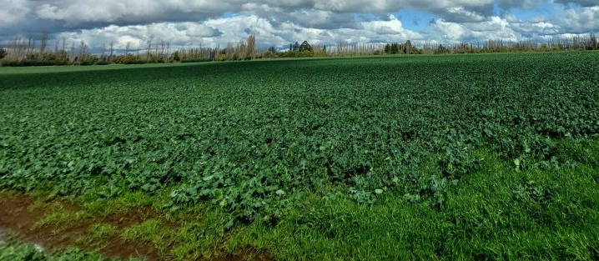

Introducción

Slide 3
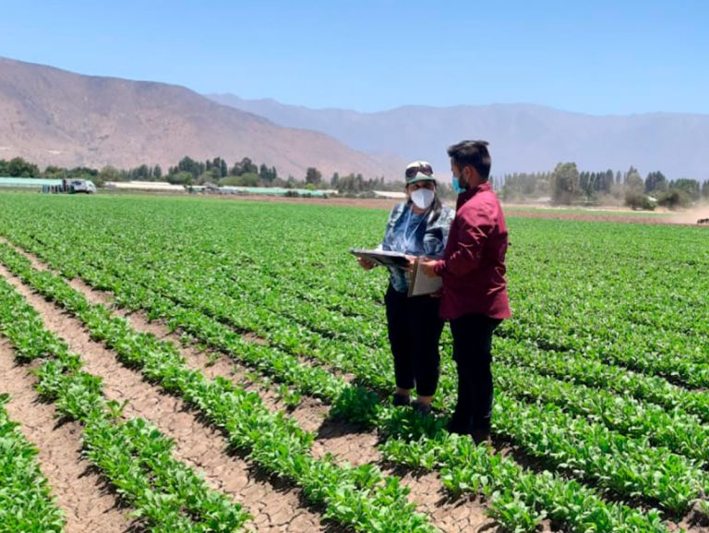
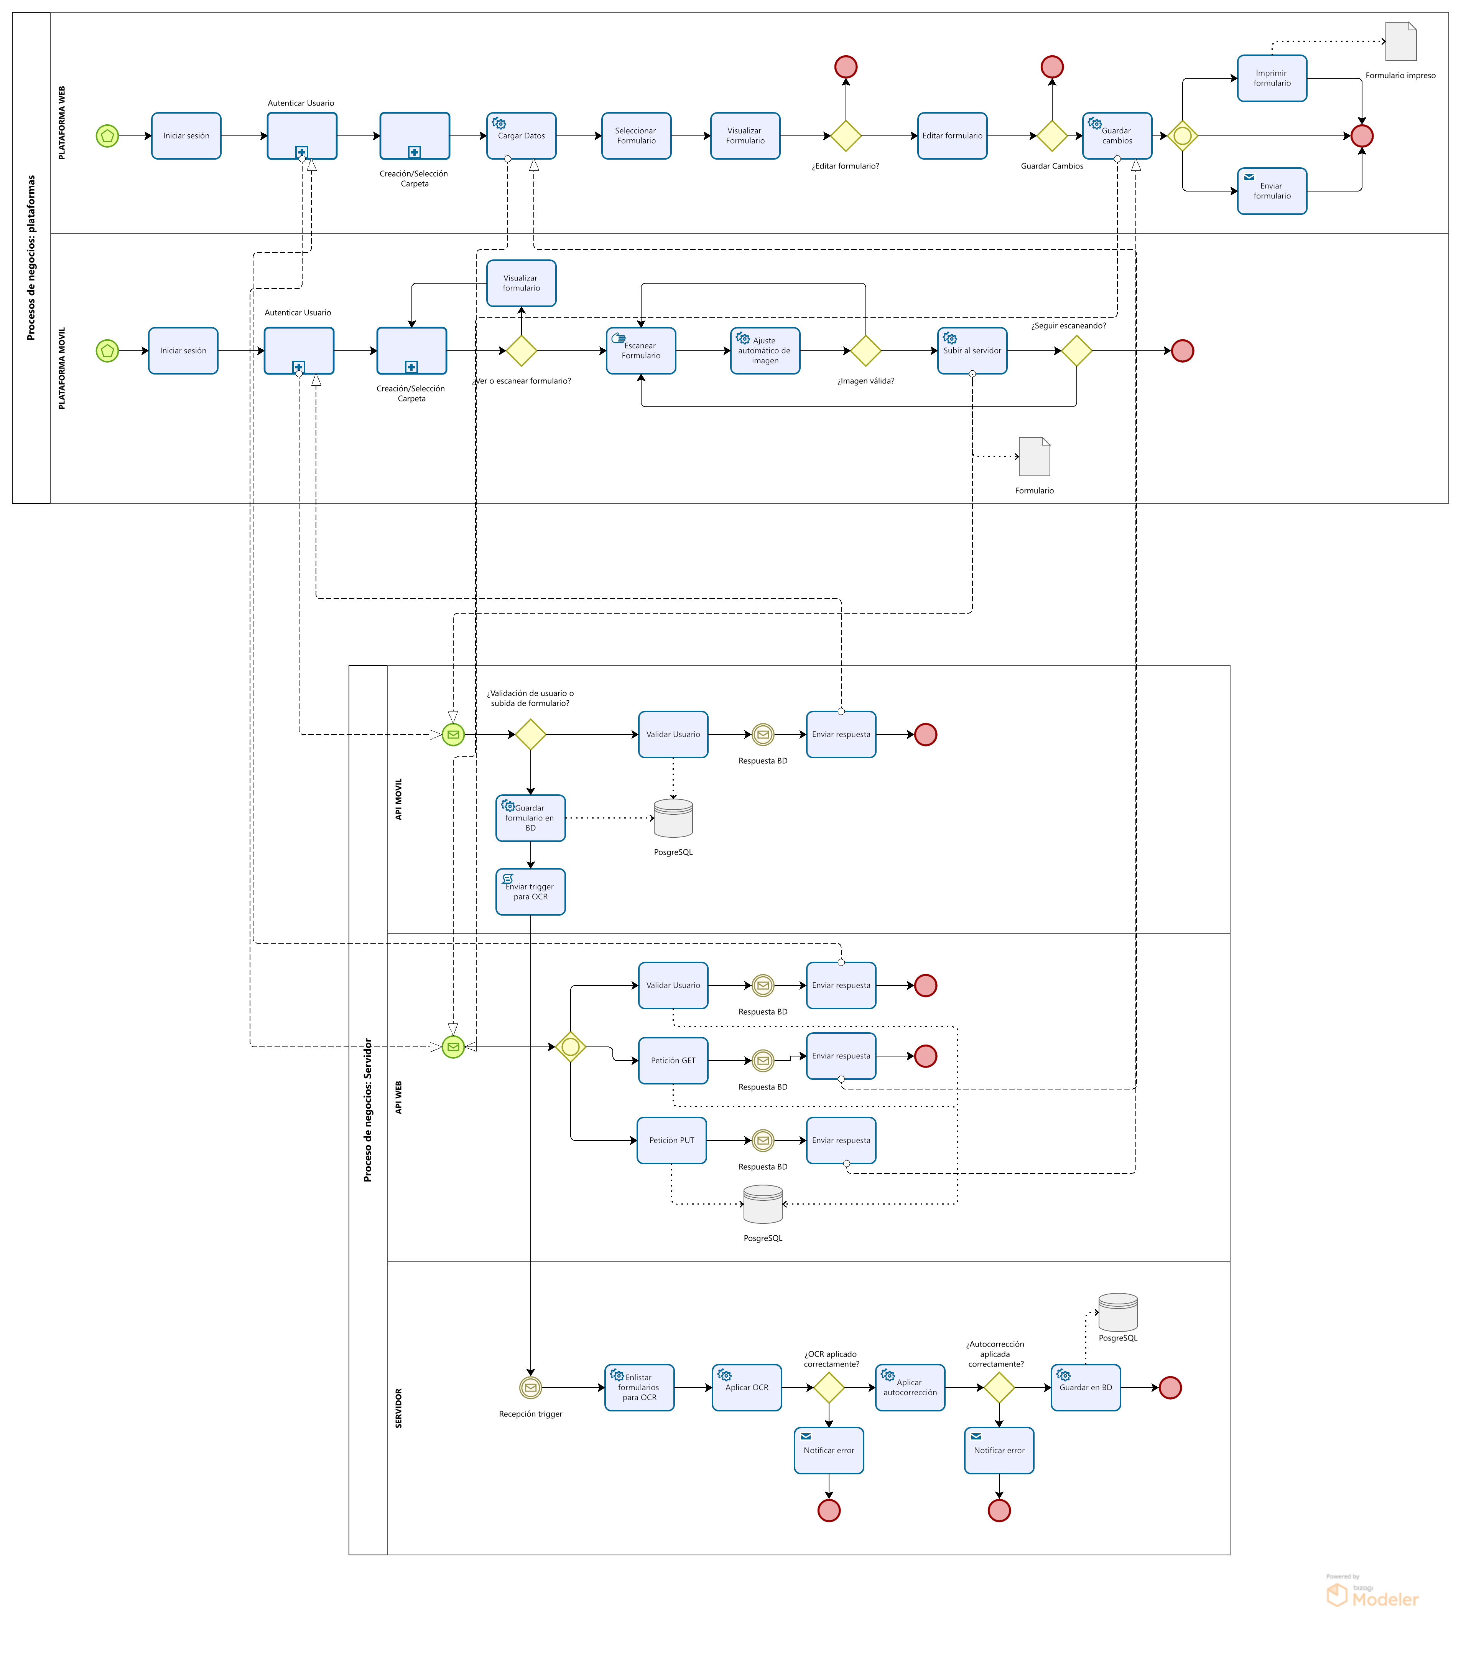
Modelo de negocio (BPMN)

Slide 4
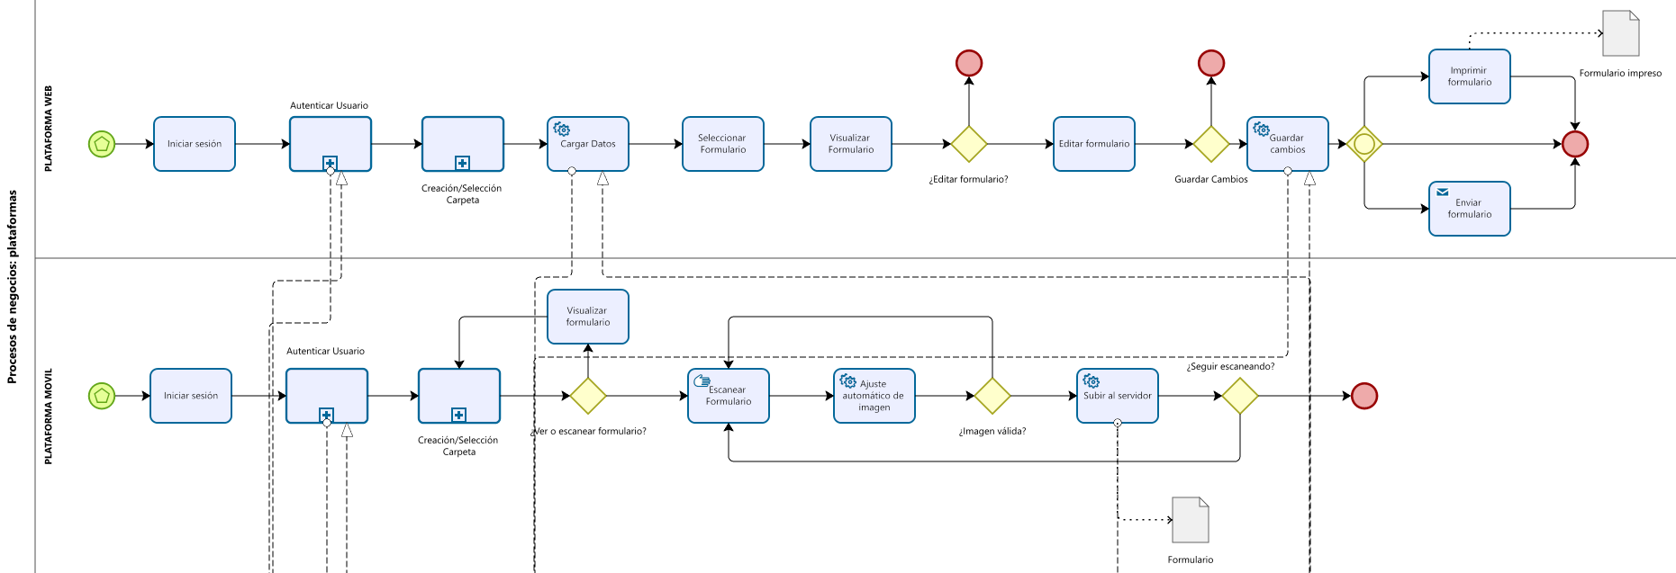
Modelo de negocio (BPMN)

Slide 5
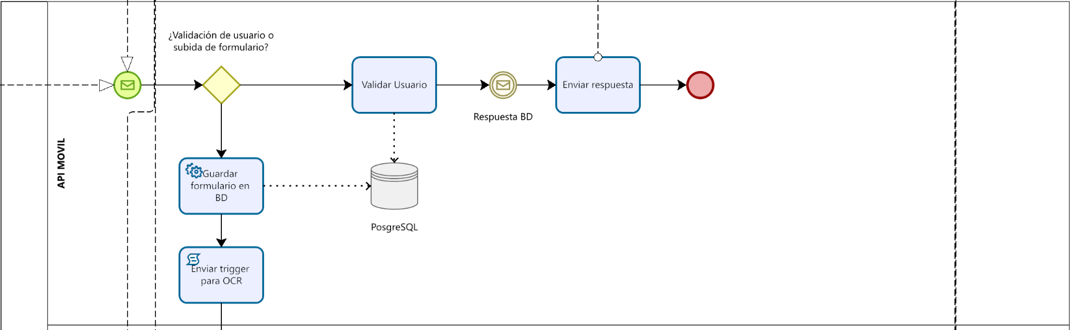
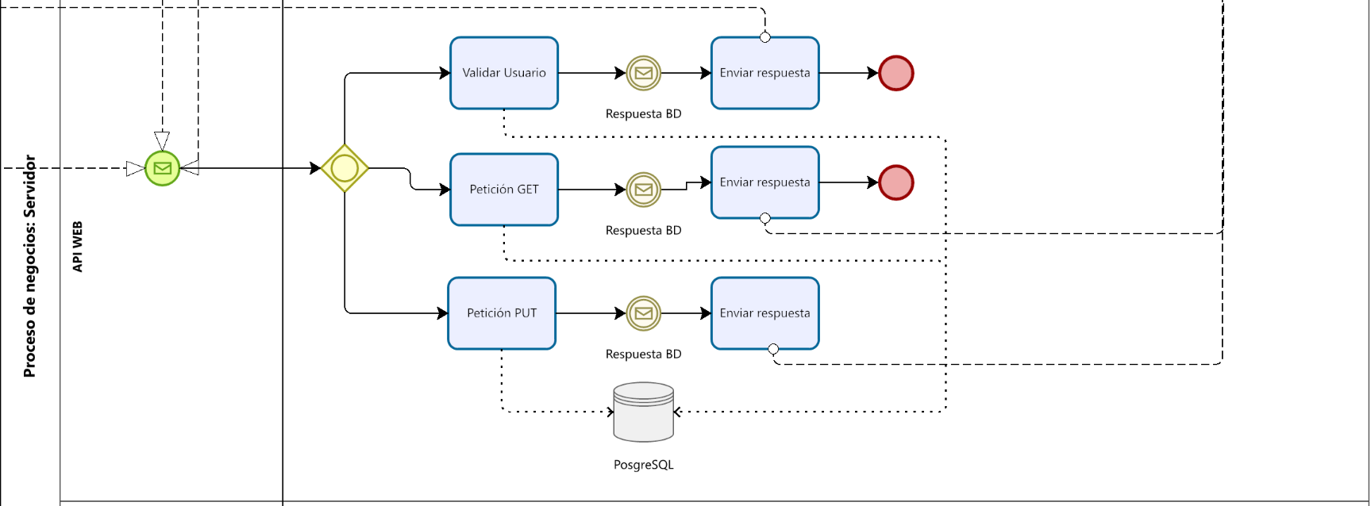
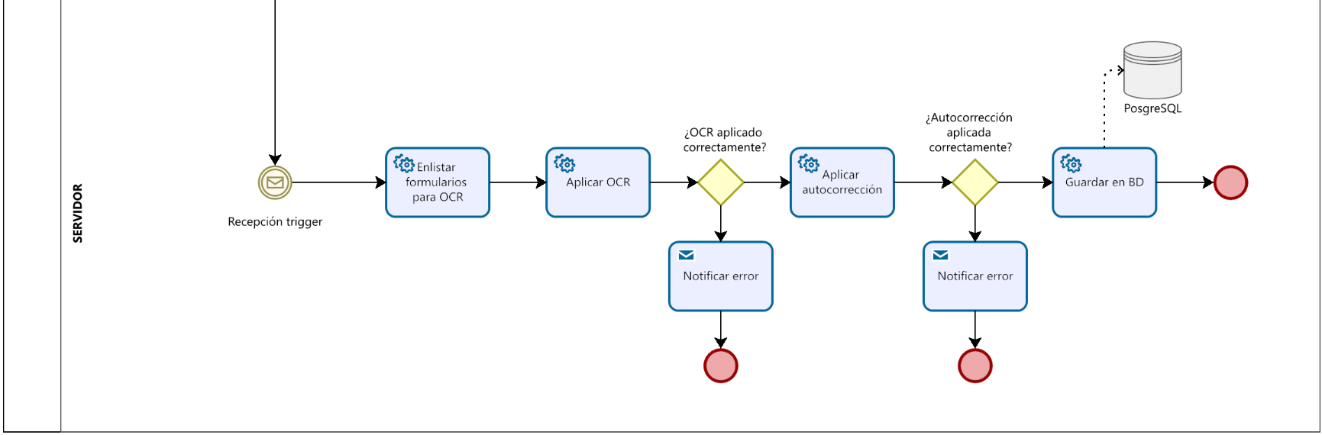
Modelo de negocio (BPMN)

Slide 6
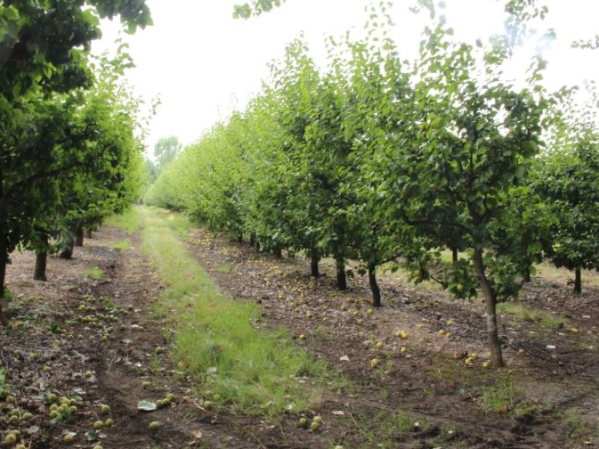
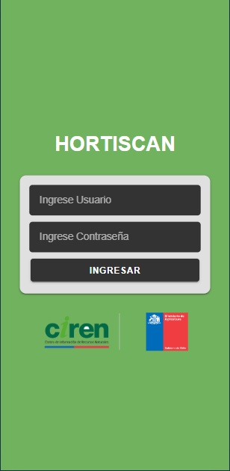
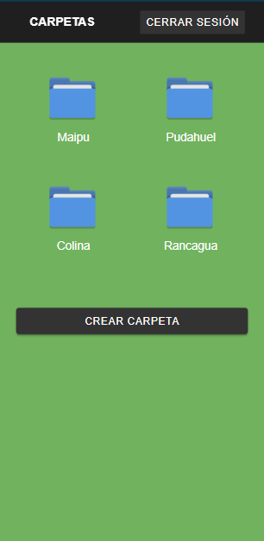
Prototipo - Mobile

Slide 7
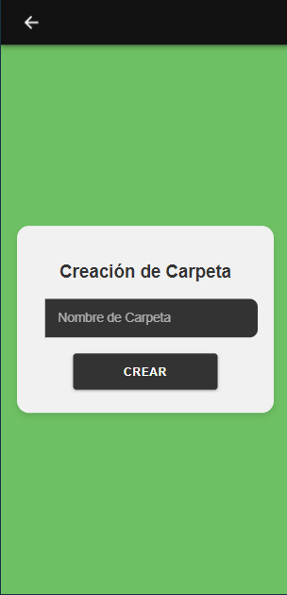
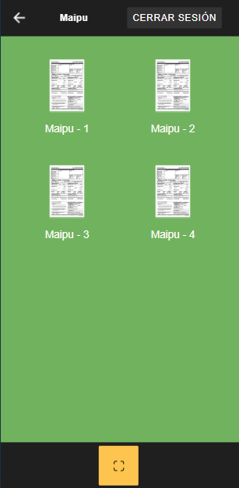
Prototipo - Mobile

Slide 8

Prototipo - Web

Slide 9
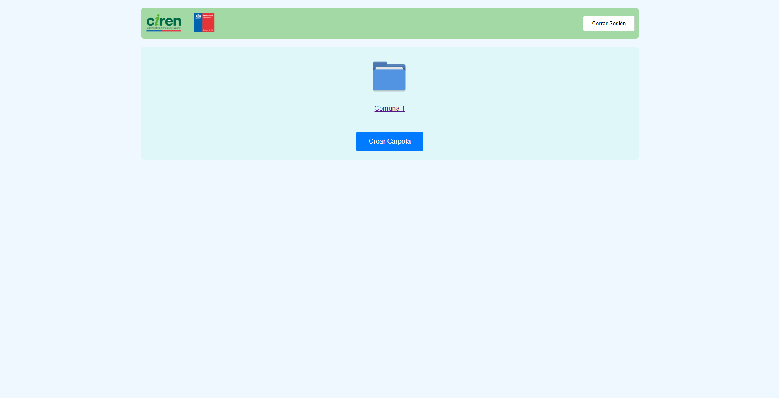
Prototipo - Web

Slide 10
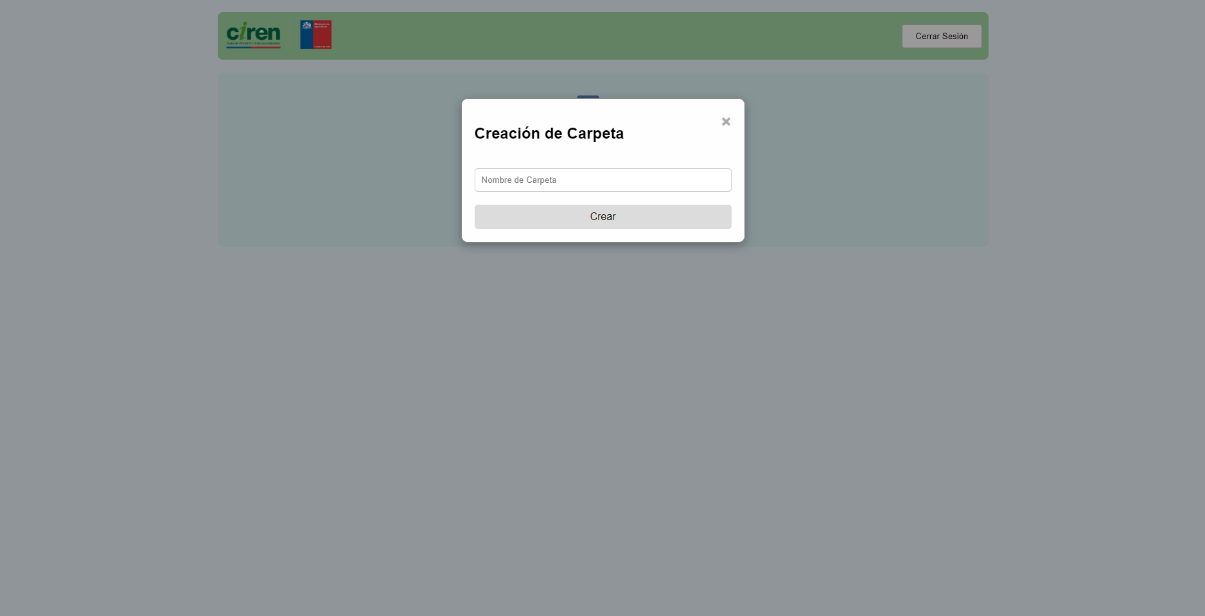
Prototipo - Web

Slide 11
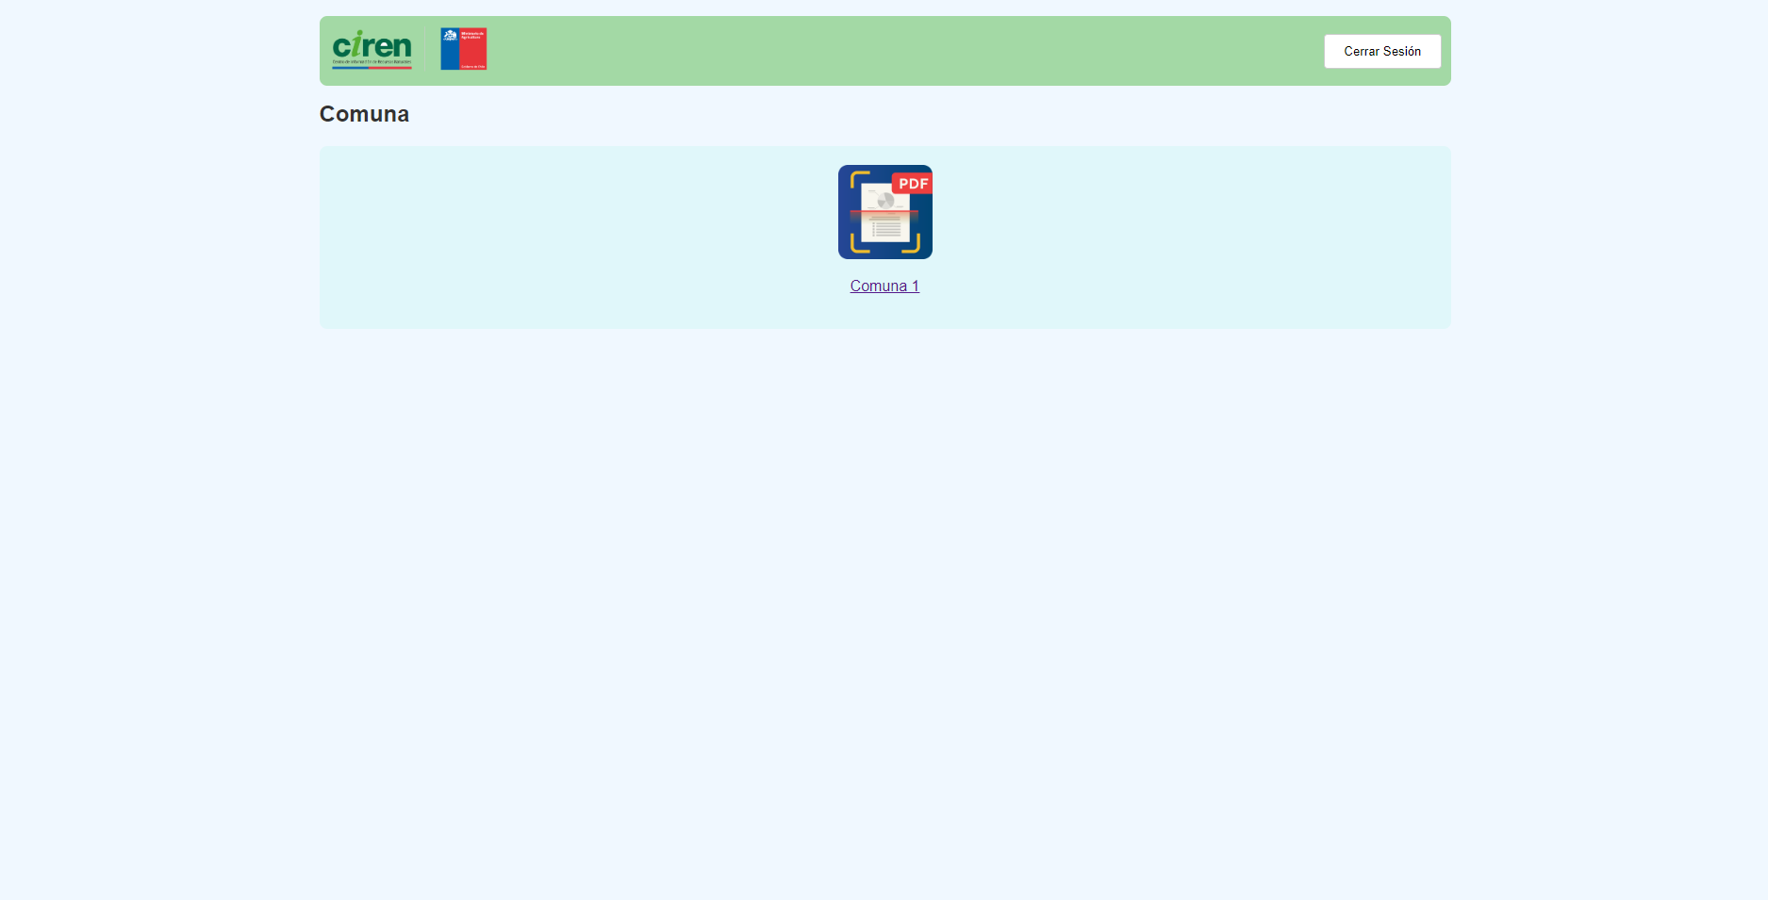
Prototipo - Web

Slide 12
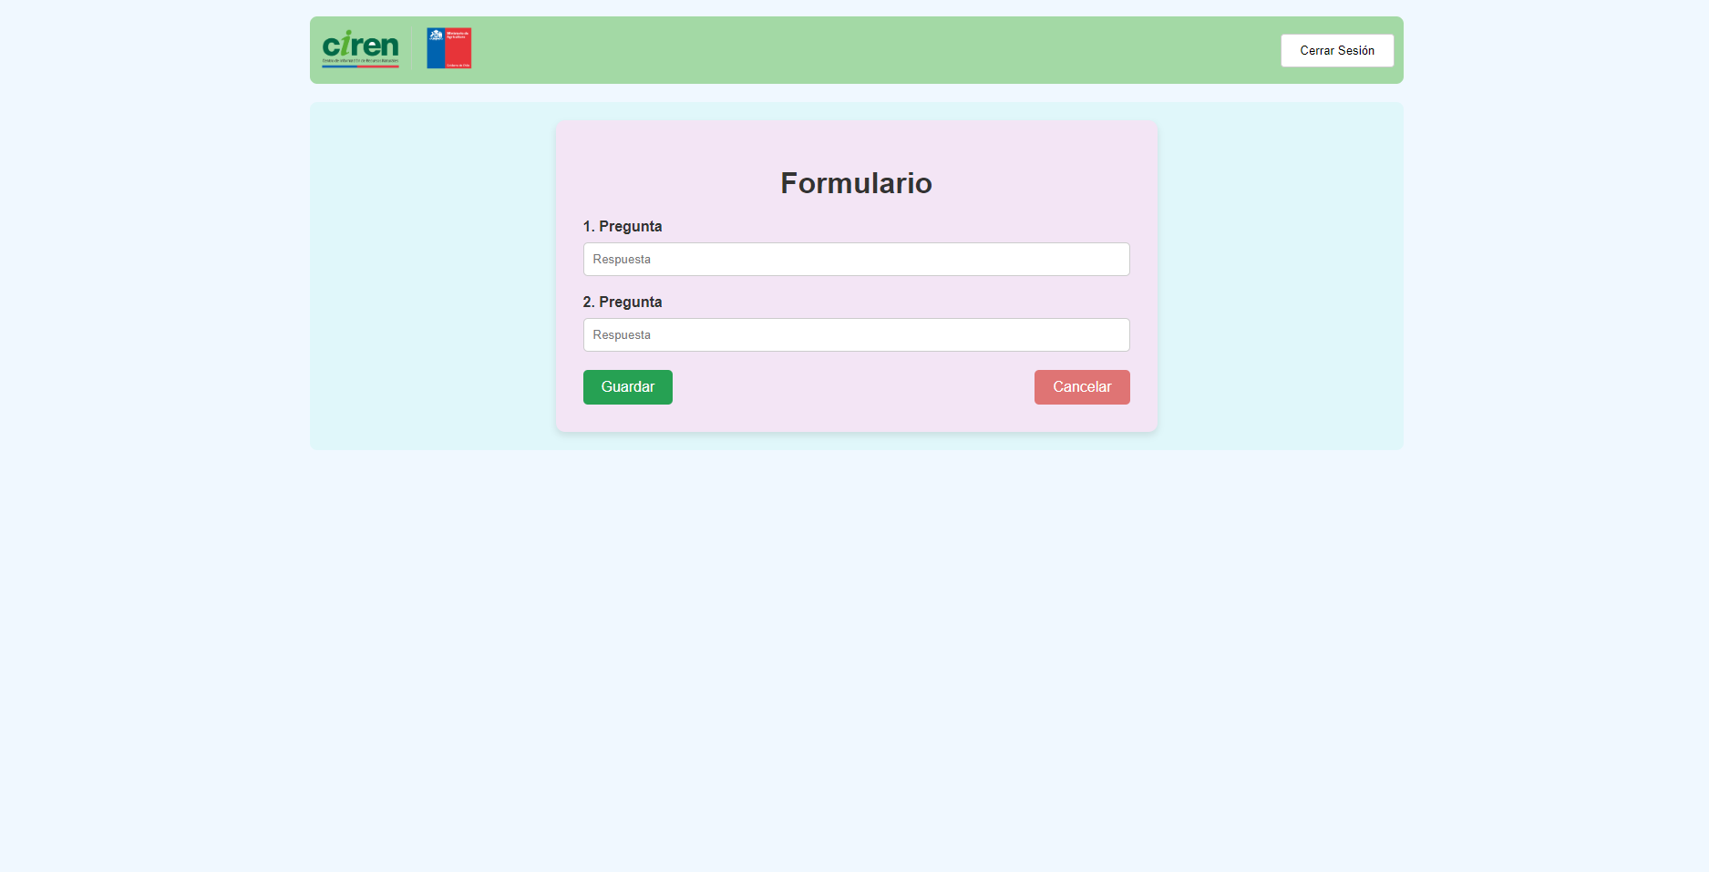
Prototipo - Web

Slide 13
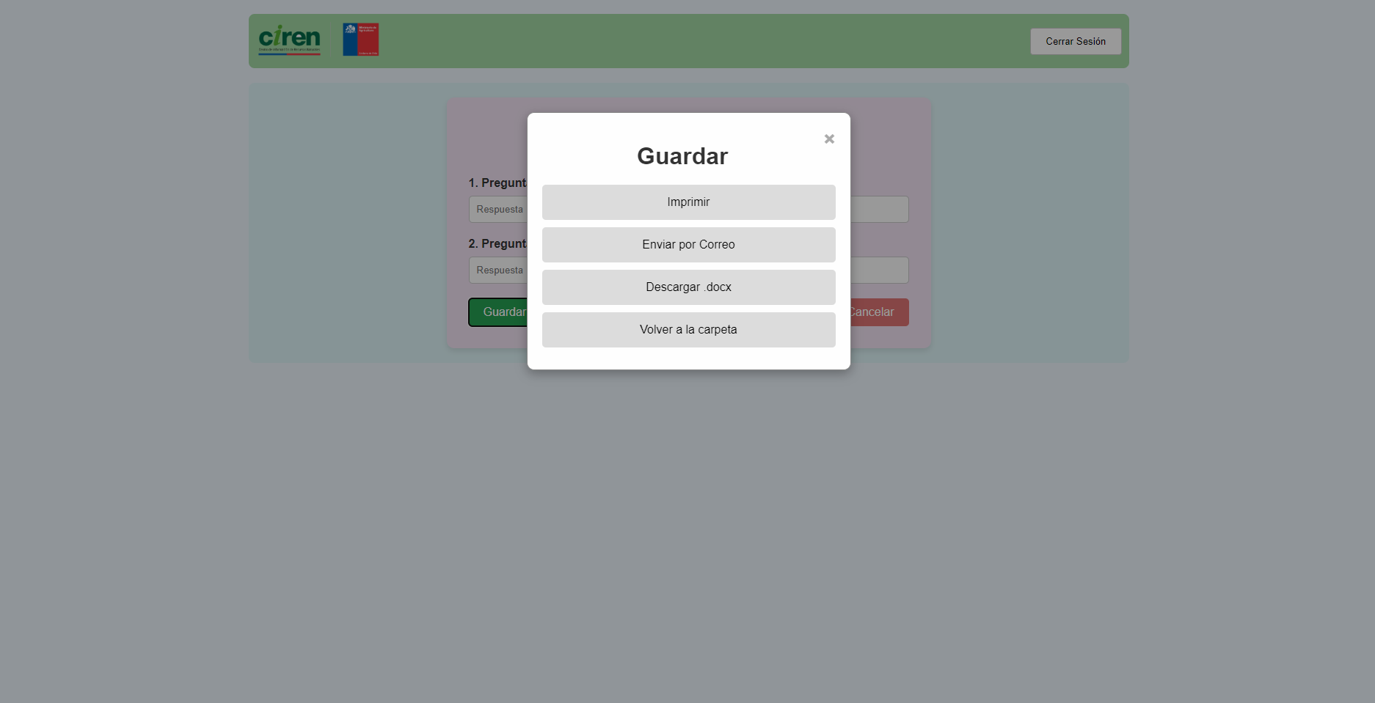
Prototipo - Web

Slide 14
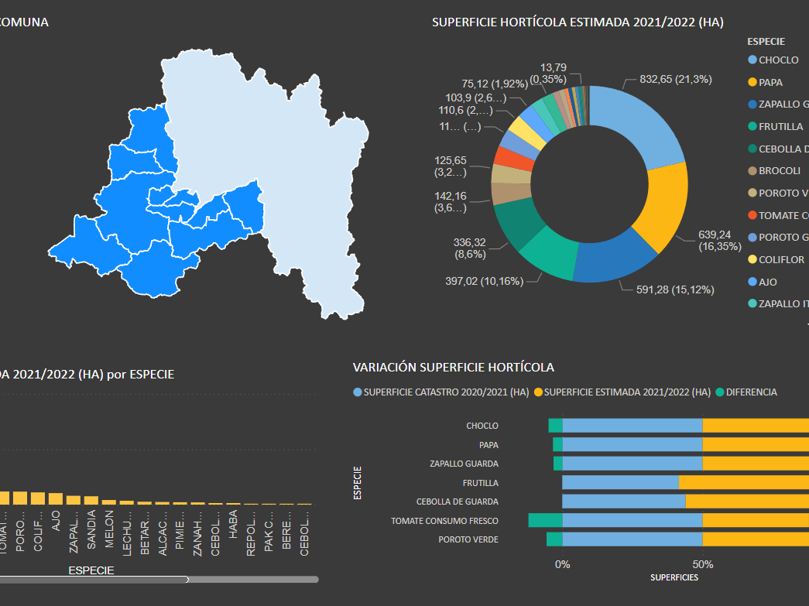
Conclusión

